Slide 1
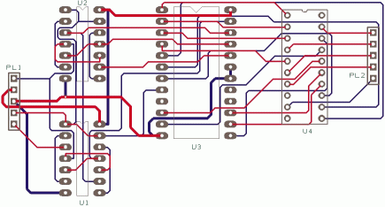
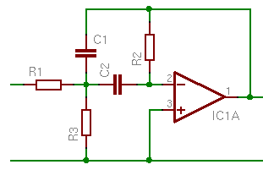
Introdução a Engenharia Reversa
Por Maycon Maia Vitali a.k.a. 0ut0fBound
maycon@consysonline.com.br
http://outofbound.host.sk

Slide 2
Resumo
Conceito
História da Engenharia Reversa - WWII
Engenharia Reversa de Binários (PE)
  Quando usar ER?
  Ferramentas comuns
  Básico de ASM – Sintaxe Intel
  Localização de cadeia de caracteres
  API Breakpoint
  Auto-KeyGen ou Internal KeyGen
  Anti-ER
    Funções Auxiliares
    Packing & Crypting
  Anti-anti-ER
  Prática (crackmes / OllyDbg)
Conclusão

Slide 3
Conceito
A Engenharia Reversa (RE) é o processo de descobrir os princípios tecnológicos de um dispositivo/objeto ou de um sistema com a análise de suas estrutura, função e operação.
Diretamente falando a RE geralmente é a arte de desmontar para saber como funciona. ☺

Slide 4
História da
Engenharia Reversa e a
Segunda Guerra Mundial

Slide 5
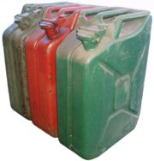
Jerry Can (Latas Jerry)
Criado pelos Alemães
Copiada pelas forças britânicas e americanas

Slide 6
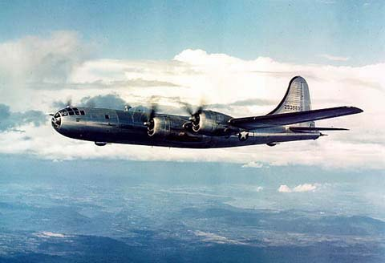

Tupolev Tu-64
B-29 dos EUA
Tu-64 da antiga URSS

Slide 7

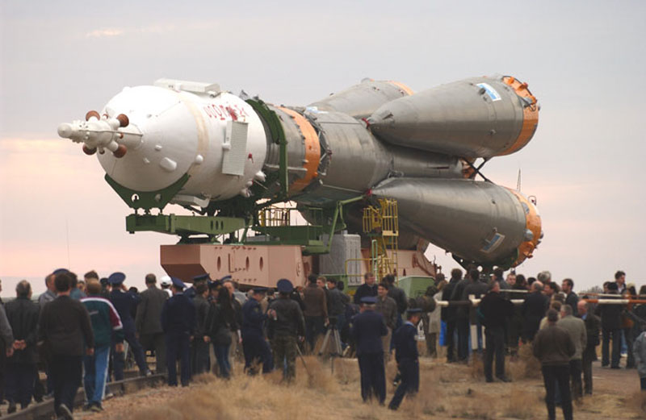
Foquete V-2
V-2 construido pelos Alemães
R-1/7 - URSS

Slide 8
Engenharia Reversa de Binários
Sob formato PE (Portable Executable)

Slide 9

Quando usar a Engenharia Reversa ?
Descobrir o funcionamento de um determinado software
Falta de documentação fornecido pelo fabricante ou desenvolvedor
Patches de bugs
Analise de Vulnerabilidades
Analise de Worms e familia
Estudo de Buffers Overflows
Quebra de segurança e proteções
Estudo e curiosidade

Slide 10

Ferramentas Comuns Utilizadas
W32Dasm – US$ 75.00
OllyDbg - GPL
Resource Hack - Freeware
Interactive Disassembler (IDA) – Licensa
PE Explorer – US$ 129.00
PEid - Freeware

Slide 11
Básico de Assembly
Sintaxe Intel

Slide 12
Cunjunto de Registradores Gerais
EAX – Acumulador
EBX – Base
ECX – Contador
EDX – Dados
ESP – Topo da Pilha
EBP – Base da Pilha
EIP – Próxima Instrução

Slide 13
Divisão dos Registradores Gerais
EAX
32 bits
AX
16 bits
AH
AL
8 bits
8 bits

Slide 14
Registradores de Manipulação da Pilha
Qualquer outra coisa
Mais Variáveis
Variaveis
EBP Salvo
EIP salvo
ESP – Topo da Pilha
EBP – Base da Pilha

Slide 15
Registrador FLAGS
ZF (flag zero)
SF (flag de sinal)
CF (flag de carry)
PF (flag de paridade)
Outras flags

Slide 16
Diferença entre Carry e Overflow
Supondo que estamos trabalhando com números de 8 bits (0 até 255 | -127 até 128)
  FEh = 254 (sem sinal) ou -2 (com sinal)
    FEh + 4h → Carry = 1 | Overflow = 0
  7Fh = 127
    7Fh + 4h → Carry = 0 | Overflow = 1

Slide 17
Instruçoes de Movimentação
MOV destino, fonte
Copia um byte ou word do operando fonte para o operando destino.

Slide 18
Instruções Aritméticas
NOT destino
OR destino, fonte
AND destino,fonte

Slide 19
Instruções de Saltos (in)condicionais
JA | salte se acima (jump if above)
JB | salte se abaixo (jump if below)
JBE | salte se abaixo ou igual (jump if below or equal)
JE | salte se igual (jump if equal)
JG | salte se maior (jump if greater)
JGE | salte se maior ou igual (jump if greater or equal)
JL | salte se menor (jump if less)
JLE | salte se menor ou igual (jump if less or equal)
JMP | salto incondicional
JNE | salte se não igual (jump if not equal)
JNZ | salte se não zero (jump if not sero)
JZ | salte se zero (jump if zero)

Slide 20
Instruções de Comparação
TEST destino, origem
  Faz uma operação AND e altera apenas os flags
CMP destino, fonte
  Subtrai a fonte do destino sem armazenar o resultaro. Atualiza as flags

Slide 21
Funções de Manipulaçao de Pilha
PUSH Origem
POP Destino
PUSH C
POP EAX
B
A
C
B
A
B
A
ESP
ESP
ESP
EBP
EBP
EBP

Slide 22
Como funciona as comparações
CMP ah, 0 ; Compara ah com zero
JE .... ; Salta se for igual
TEST ah, ah ; Testa o registrador ah
JZ ... ; Salta se for zero

Slide 23
A lógica da Engenharia Reversa de PE
Localizar a parte do código onde é feito a comparação
Entender a lógica da comparação
Substituir as instruções diretamente no binário

Slide 24
Localização na Parte do Código
Atravéz de referencia de cadeira de caracteres (ASCii, UNICODE, etc)
  “Invalid key”
Atravéz de API Breakpoint
  MessageBoxA, GetDlgTextA, TerminateProcess, lstrcmpa, _vbaStrCmp

Slide 25
Entender a Lógica da Comparação
CMP serial_original, serial_digitado
JE <Serial Valido>
<Serial Inválido>
CALL <Função Valida_Serial>
TEST EAX, EAX
JZ <Serial Inválido>
<Serial Válido>

Slide 26
Substituir as Instruções
CMP serial_original, serial_digitado
JE <Serial Valido> → JMP <Serial Valido>
<Serial Inválido>
CALL <Função Valida_Serial>
TEST EAX, EAX
JZ <Serial Inválido> → NOP NOP NOP ...
<Serial Valido>

Slide 27
Auto-Keygen ou Keygen Interno
Serial_Invalido:
push <style> ; Estilo da mensagem
push <title> ; “Invalido:”
push <text> ; “Serial Inválido!”
push <owne> ; hOwner
call MessageBoxA
ret

Slide 28
Anti ER & Anti-Anti ER
Compactação ou Criptografia
  ASPack, ASProtect, UPX, Armadillo
Funções Auxiliares
  IsDebuggerPresent()
  Controle de Timer
  OpenProcess
Triks
  OutputDebugString(“%s%s%s%s%s%s%s”) → OllyDbg

Slide 29
Mão na Massa
OllyDbg + Crackme
TEM FEDERAL NA ÁREA ??
☺

Slide 30
Conclusão
Segurança nunca é de mais
Dependendo da utilidade ER é ILEGAL
Não adianta tentar proteger
Dum_Dum!! Cadê o crackme ??? ☺
Links:
  http://www.reteam.com
  http://www.crkportugal.com
  http://www.openrce.org

Slide 31
PERGUNTAS ???

Slide 32
Obrigado
Maycon Maia Vitali a.k.a. 0ut0fBound
http://outofbound.host.sk
outofbound_@hotmail.com
XCHG Research Group
http://xchglabs.host.sk

